Slide 1



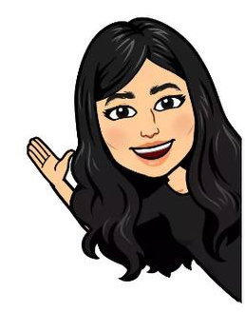

Loading…
أبطال مادة الرياضيات
تبدأ حصتنا بعد لحظات..

Slide 3



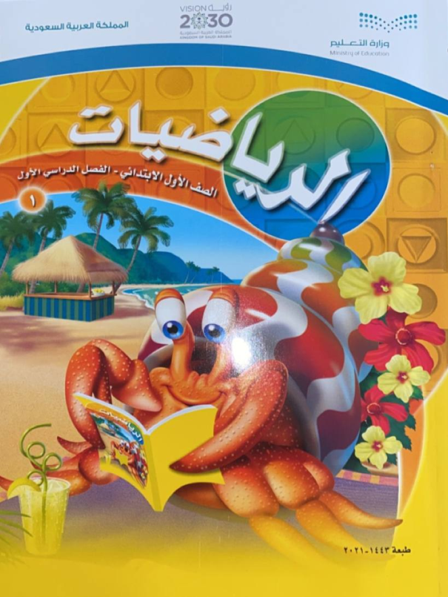


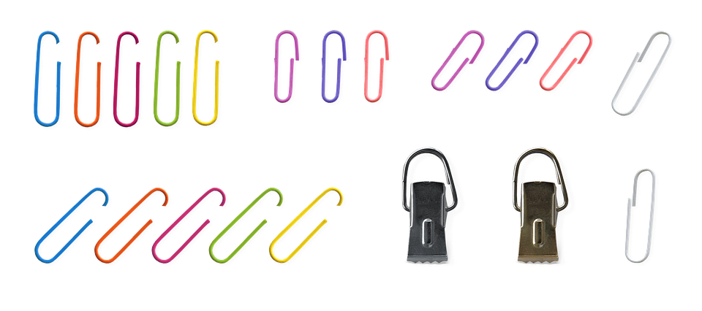


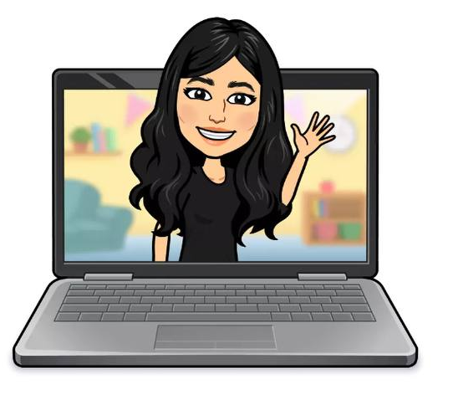




توكلنا على الله
المادة
الرياضيات
ص 30 الى 31
الاثنين
13-2-1443هـ

Slide 4

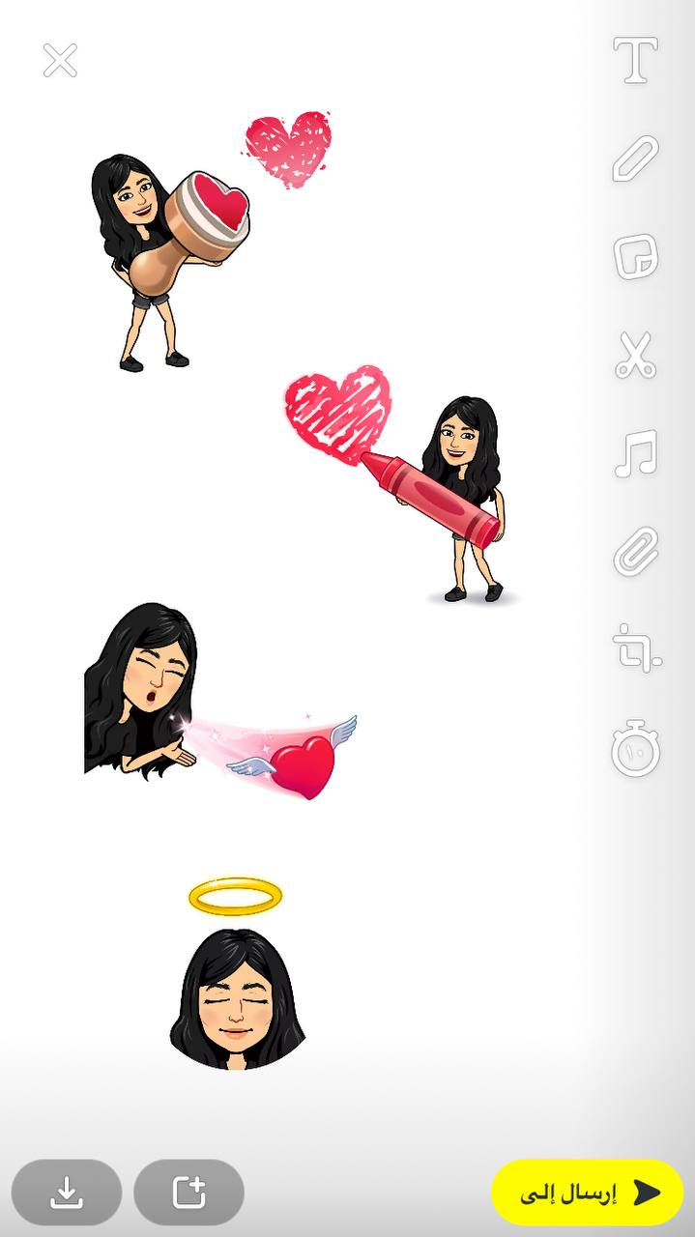














ماهو شعورك اليوم

Slide 5





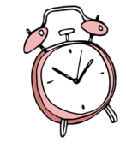




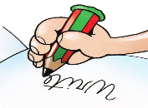




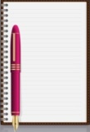
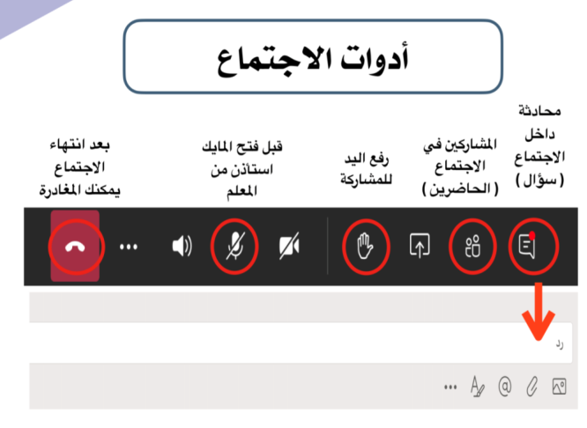




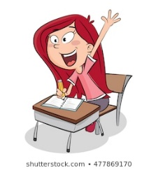


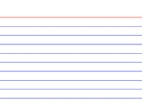
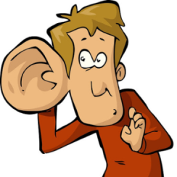

قوانين فصلنا الافتراضي
الحضور
والغياب
أَبْتَعِد عَنْ الضّجيج
الالتزام بوقت
الحصة
أًدَوِّن مُلاحَظاتي
إغلاق المايك وعدم فتحة إلا بسماع اسمي
انتظر دورك للمشاركة
الاستماع
والمشاهدة للشرح دون تقطع
كن مستمعاً جيداً
الرجاء الالتزام بقوانين الحصة
مع فائق الشكر
استمع إلى إجابات
أصدقائي ولا أقاطعهم
أِلتِزِم بالهدوء

Slide 6

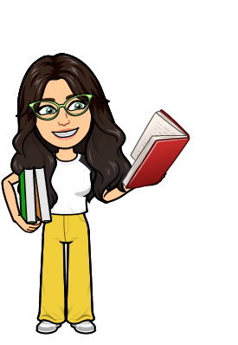
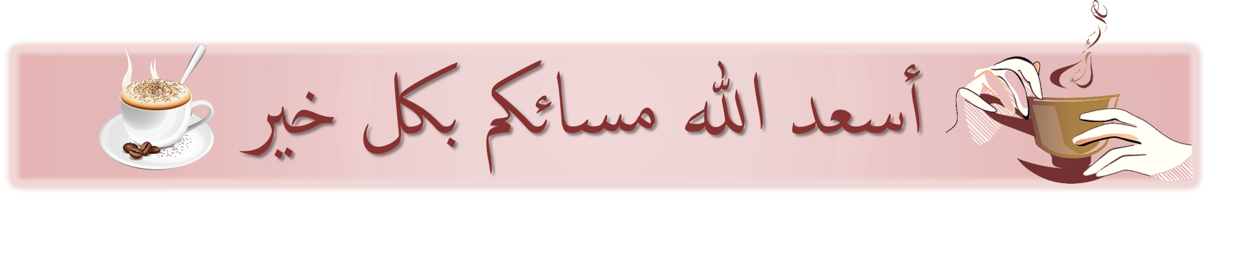
متعلمينا الأعزاء …بناتي المدللات
من استعد استمد وزاد نوراً وعلما ,
استعدي جهزي أدواتك ....اجعلي مكانك مرتب مريح
الرجاء التركيز والاستماع جيداً للشرح
والحل أول بأول
الفصل الثاني : الاعداد حتى 5
4
3
2
سنتعلم في هذا الفصل
1
أُعد العددين 4 , 5
واسميهما واميزهما
بأشياء ملموسة
وأقرئها وأكتبهما
أرسم حل المسألة
افهم , أُخطط ،
اُحل , أتأكد
أقرُ الأعداد
1 , 2 , 3 واكتُبها
أُعد الأعداد 1, 2, 3 وأسميهما وأميزهما
باستعمال أشياء ملموسة وسوم توضيحية

Slide 7





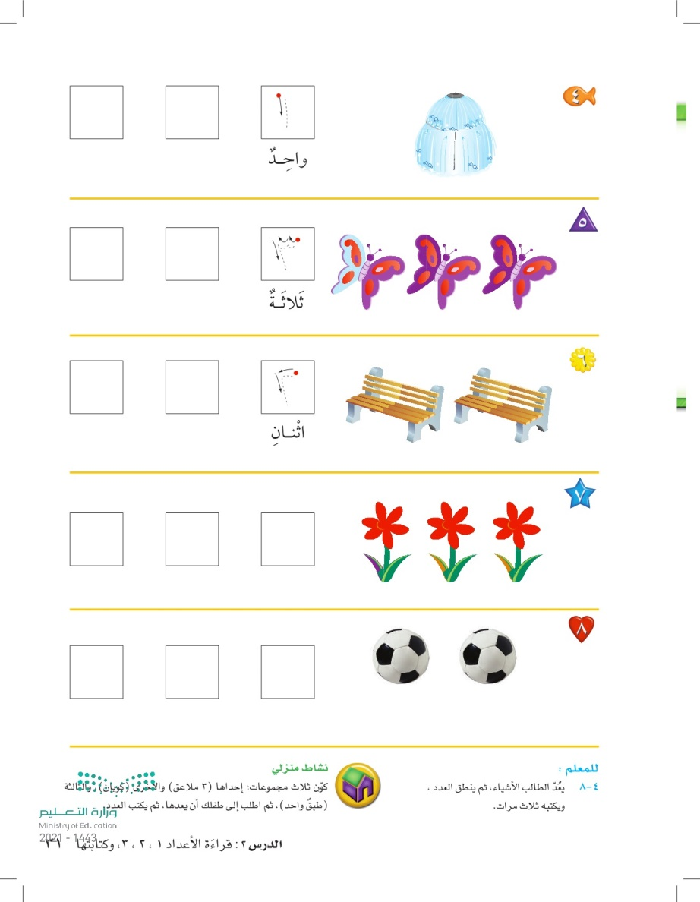
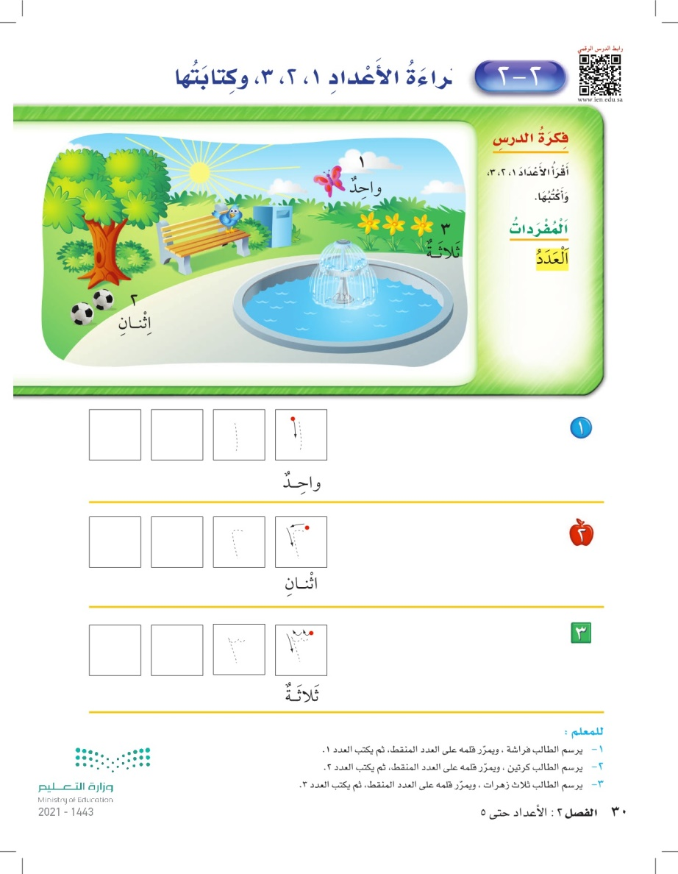
صفحة
30الى 31
13 - 2
الاثنين
13-2-1443هـ

Slide 8


فكرة الدرس
الاثنين
13-2-1443هـ
أقرأُ الاعداد 1 , 2 , 3
وأكتبها
المفردات
أُعدُ الاعداد
واحد
اثنان
ثلاثة

Slide 9


ص 30
2 – 2 قراءة الأعداد 1 , 2, 3 , وكتابتها
13-2-1443هـ
1
كم فراشة في الصورة ؟
2
كم كرة في الصورة ؟
3
كم وردة في الصورة ؟

Slide 10

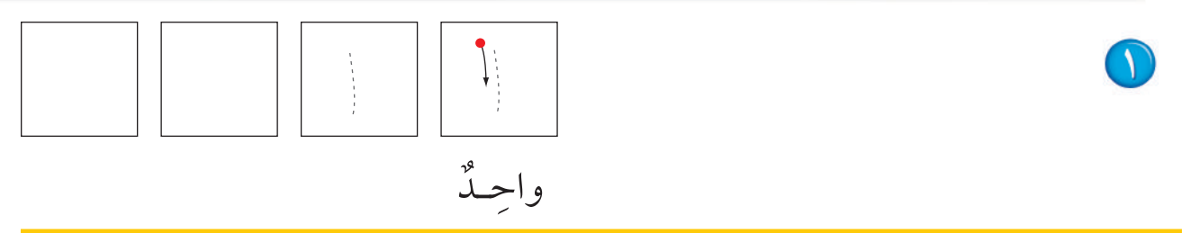
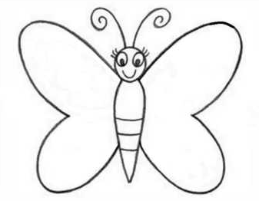
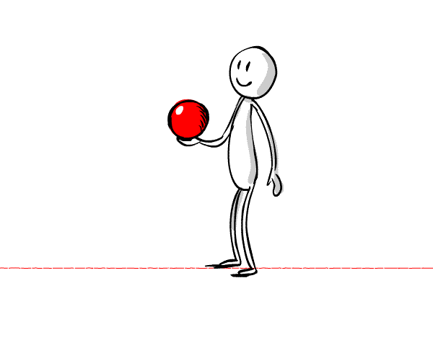
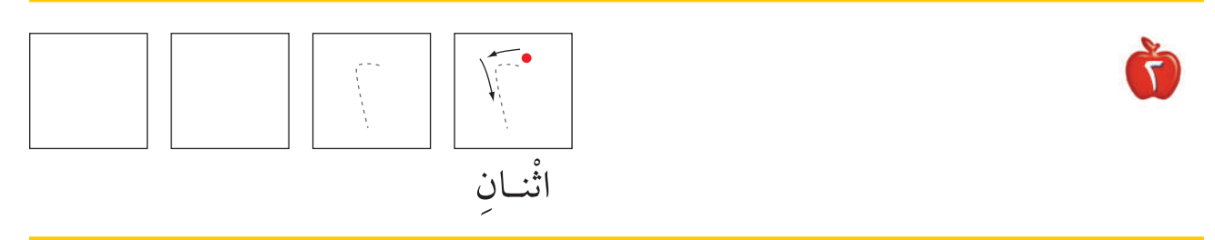


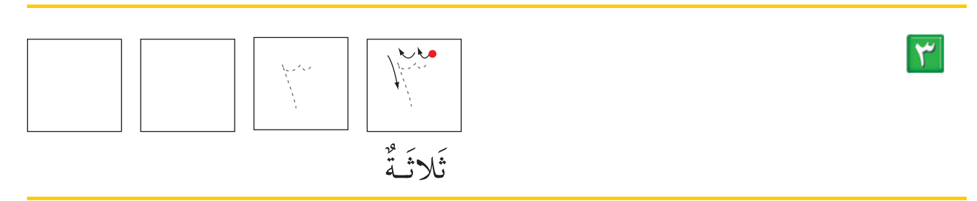



ارسم ثم مرر القلم على الخط المنقط ثم اكتب واقرأ العدد :
1
1
1
واحد
2
2
2
اثنان
3
3
3
ثلاثة

Slide 11
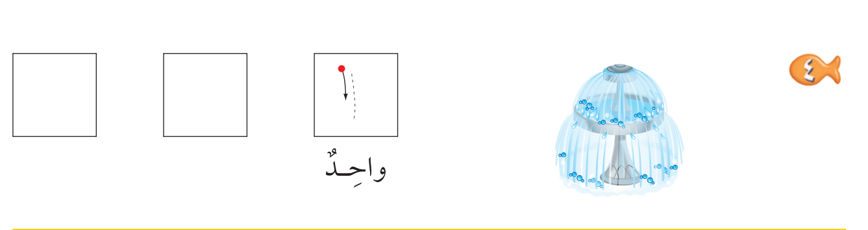
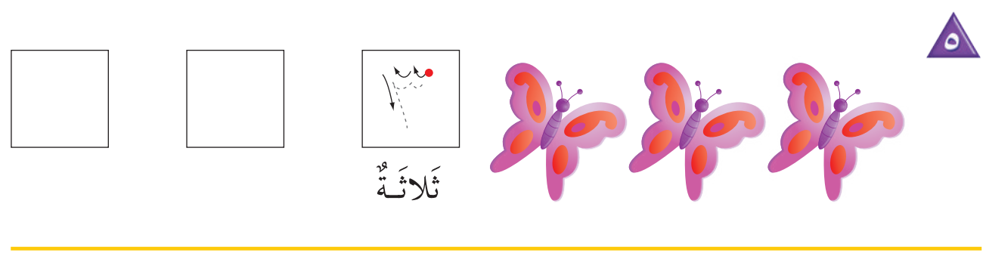
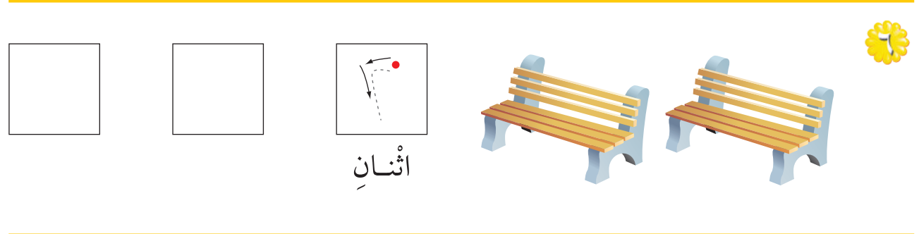
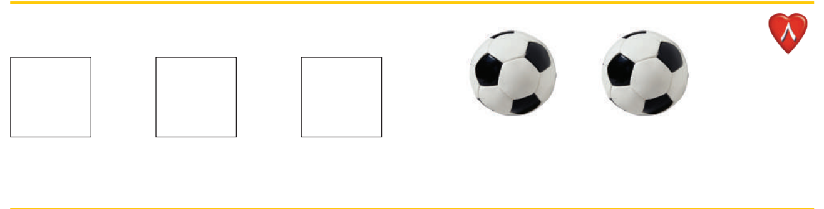

أُعدُ ثم انطقُ العدد
ثم اكتبهُ ثلاث مرات:
1
1
1
واحد
2
2
3
3
3
2
اثنان
ثلاثة
2
2
2
3
3
3
اثنان
ثلاثة

Slide 12






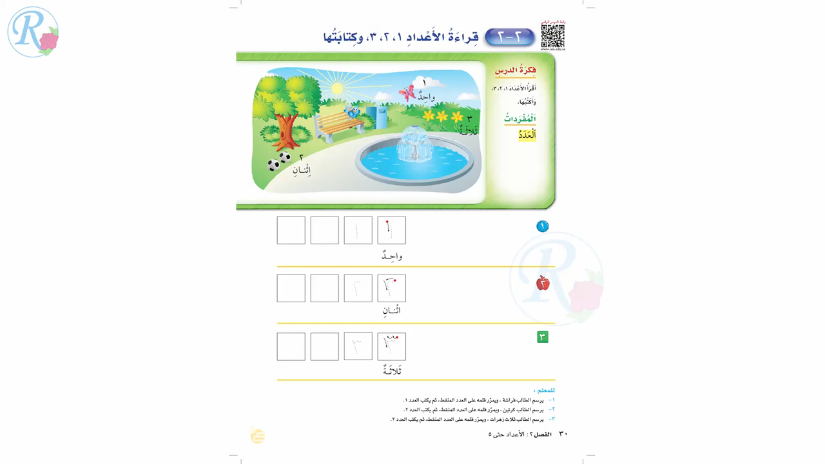






2 – 2 قراءة الأعداد 1,2,3,وكتابتها
فديو الدرس
12-2-1443هـ
26 الى 29
شكر خاص
لقناة روز التعليمية للأطفال

Slide 13
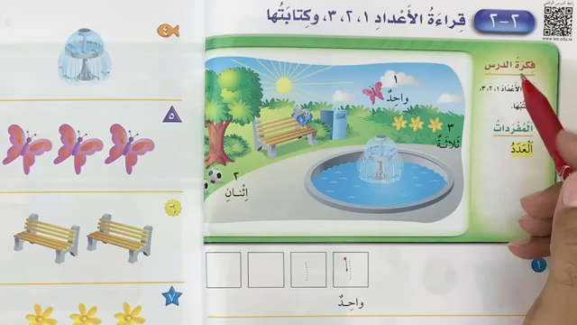
2 – 2 قراءة الأعداد 1,2,3,وكتابتها
فديو الدرس
12-2-1443هـ
26الى 29
شكر خاص للأستاذ الفاضل
@Hassan_Alqarnee
https://www.youtube.com/playlist?list=PLyoodbH_5mVIlRVJAJof8blvnTy0aF9Rr

Slide 14
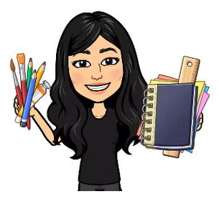
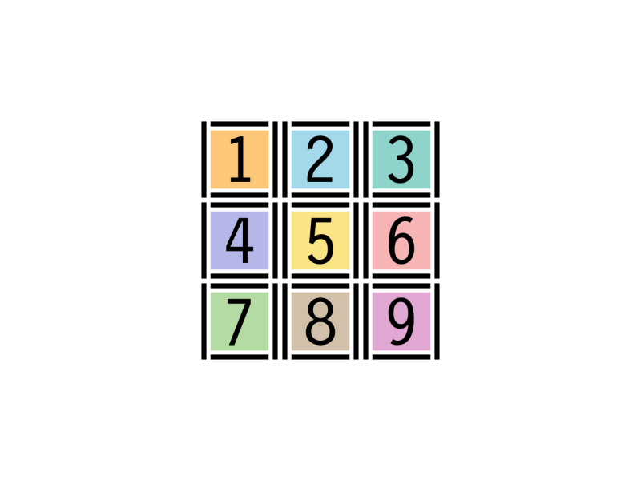

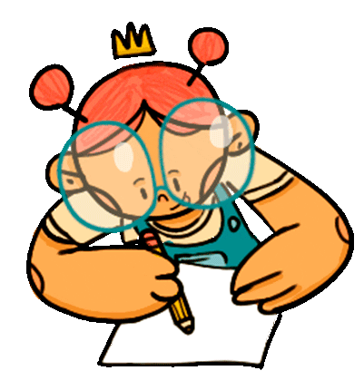
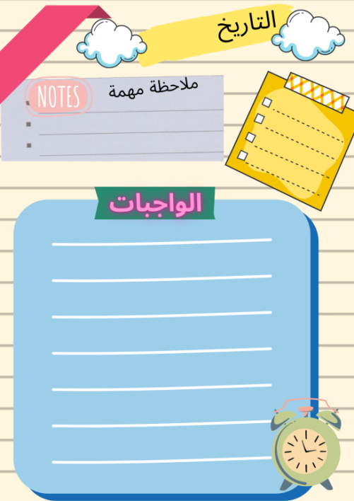
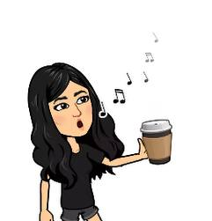


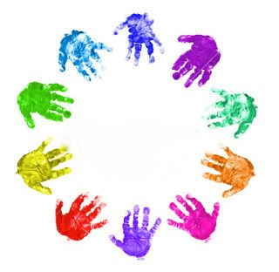
حل رقم 8ص 31
الاثنين
13-2-1443هـ
التدريب مهم تدربي دائماً

Slide 15



ماذا تعلمنا في درس اليوم ؟
هل اعجبك درس اليوم ؟

Slide 16






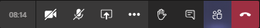

ننجز العمل بإتقان
نستمتع باقي اليوم
ندعو الله دائماً
ابلتكم فخورة فيكم... صفي العجيب انتم رائعون...
إلى الْلِقاء أَتَمنى لَكم يَوْمَاً حلووووو…..
ننجز العمل بإتقان
انتهت حصتنا بالتوفيق
والتيسير
دمتم بحفظ الرحمن ورعايته
Jcliiio
لا تنسـوا الضغط على علامة السماعة الحمراء للخروج

